Slide 1

统计推断的基本问题
一、估计问题 -->第七章 参数估计
二、假设检验问题 --> 第八章

Slide 2
点估计:
区间估计:
参数估计

Slide 3
第一节 点估计
一、点估计问题的提法
二、估计量的求法
三、小结

Slide 4
一、点估计问题的提法
设总体X 的分布函数形式已知,
但它的一个或
多个参数为未知,
借助于总体X的一个样本来估计
总体未知参数的值的问题称为点估计问题.

Slide 5
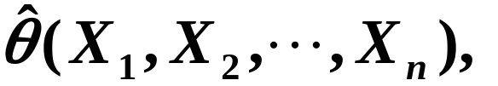

点估计问题的一般提法:

Slide 6

二、估计量的求法
由于估计量是样本的函数,
是随机变量,
故
对不同的样本值,
如何
得到的参数值往往不同,
求估计量是关键问题.
常用构造估计量的方法: (两种)
矩估计法和最大似然估计法.

Slide 7










1. 矩估计法

Slide 8
矩估计法的定义
用样本矩来估计总体矩,
用样本矩的连续函
数来估计总体矩的连续函数,
这种估计法称为矩
估计法.
理论支撑：样本矩依概率收敛于相应的总体矩,样本矩的连续函数依概率收敛于相应的总体矩的连续函数（参考第六章内容和辛钦大数定律）

Slide 9

矩估计法的具体做法步骤1:
总体矩
(连续型)
或
(离散型)
样本矩
用样本矩来估计总体矩:

Slide 10

矩估计法的具体做法步骤2:
矩估计量的观察值称为矩估计值.

Slide 11





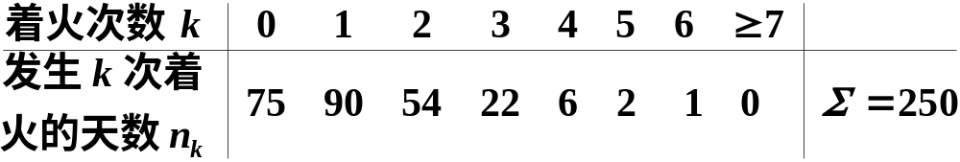
例1
样本容量是250.

Slide 12


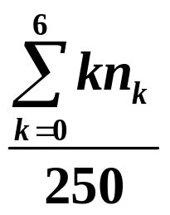
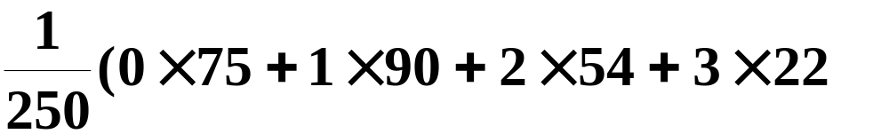




解
用样本均值来估计总体的均值 E(X) .

Slide 13




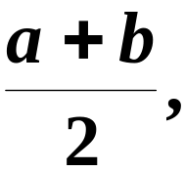


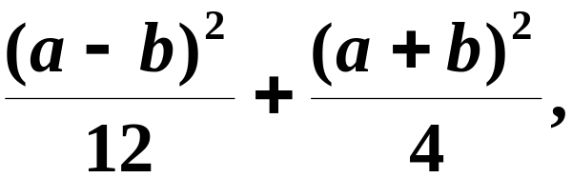


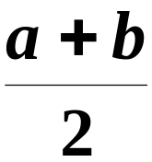
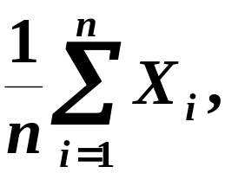

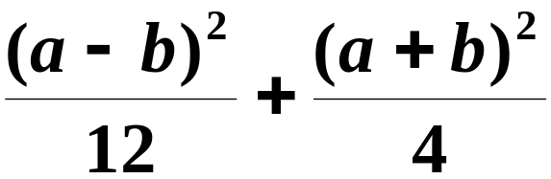
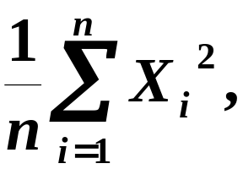

例2
解
令

Slide 14
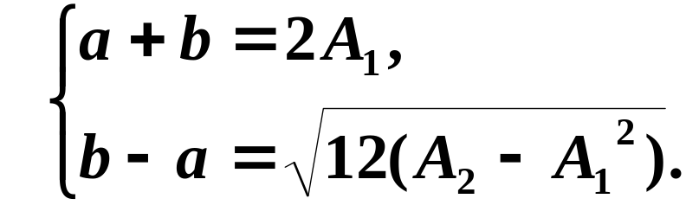
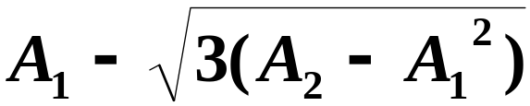


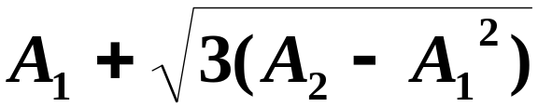
即
解方程组得到a , b的矩估计量分别为

Slide 15


















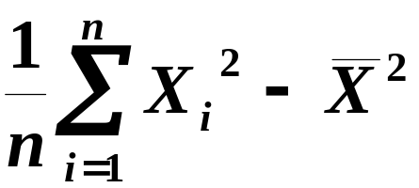
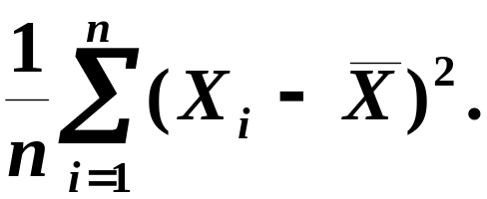

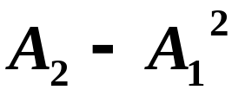
例3
解
解得

Slide 16





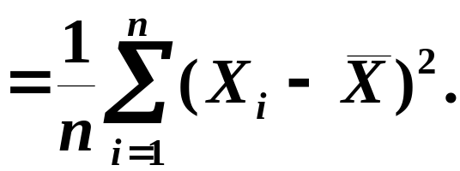



所得结果表明，
总体均值与方差的矩估计量的表
达式不因不同的总体分布而异.
一般地,

Slide 17










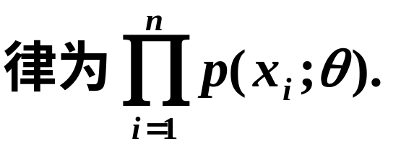
2. 最大似然估计法
似然函数的定义

Slide 18





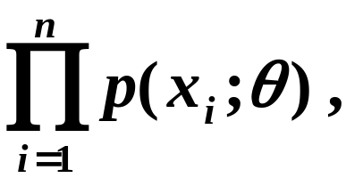




Slide 19






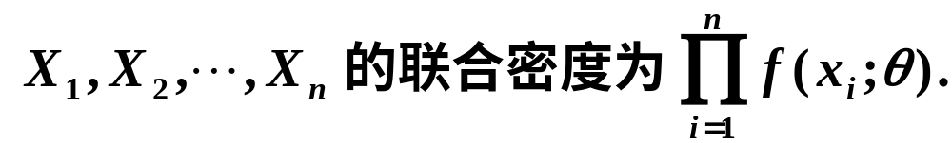
似然函数的定义

Slide 20
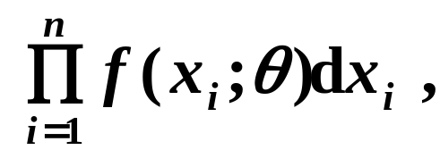
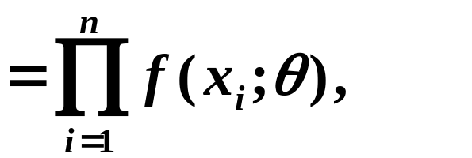




Slide 21



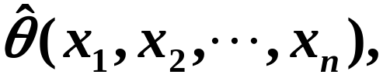
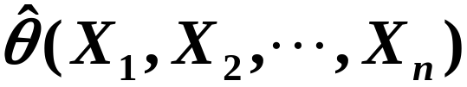

最大似然估计法

Slide 22

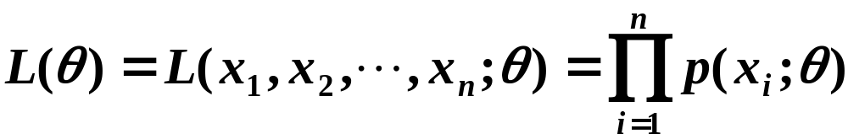
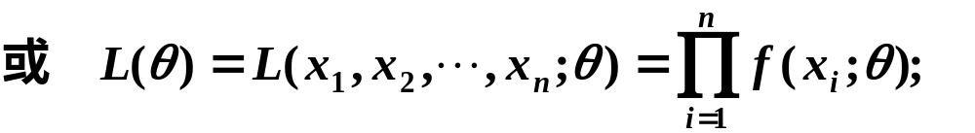

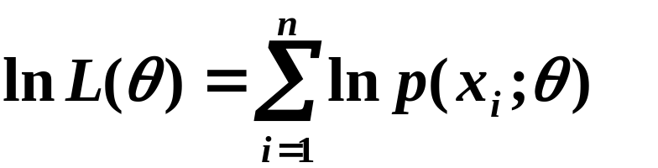
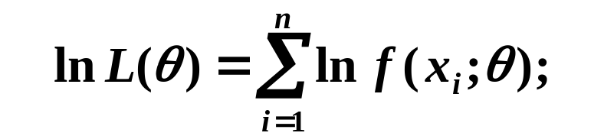

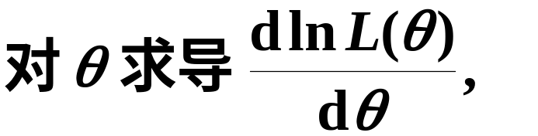
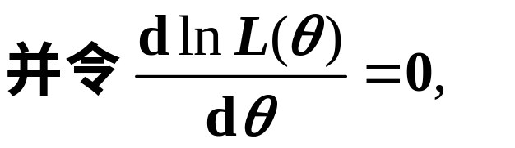

求最大似然估计的步骤:
对数似然方程

Slide 23
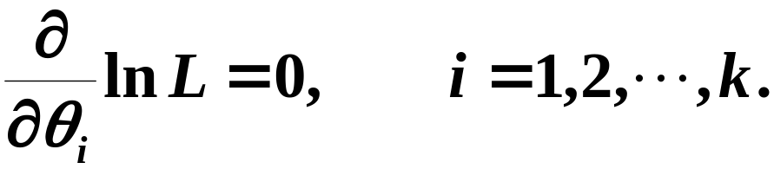

最大似然估计法也适用于分布中含有多个未知
参数的情况.
此时只需令
对数似然方程组

Slide 24









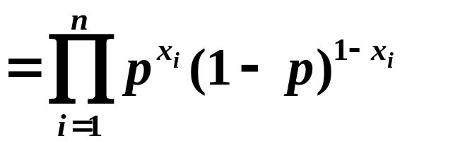

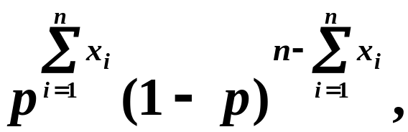
例4
解
故似然函数

Slide 25
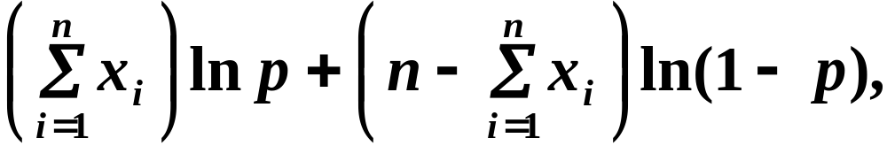

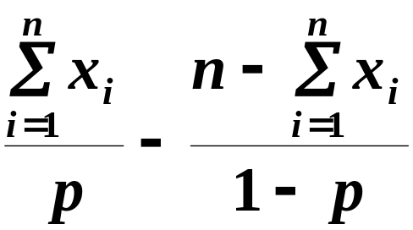
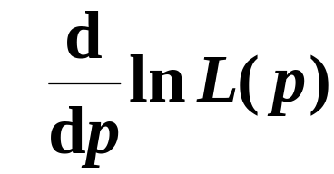


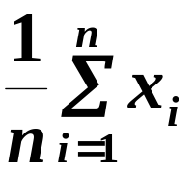


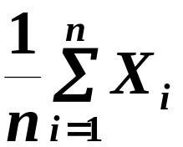


而
令
这一估计量与矩估计量是相同的.

Slide 26




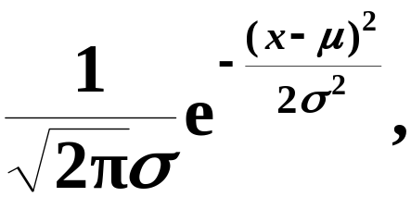

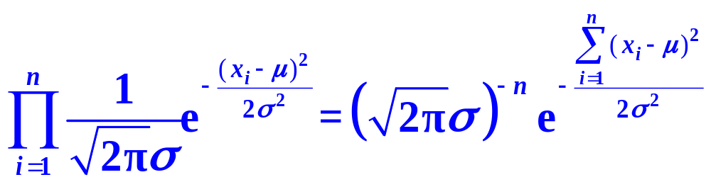

例5
解
似然函数为

Slide 27
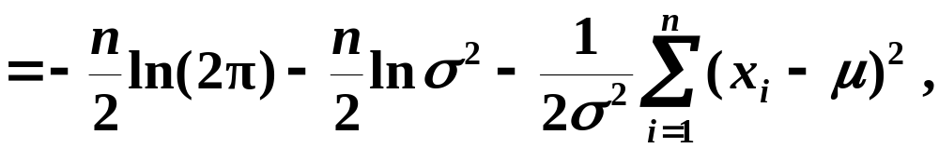

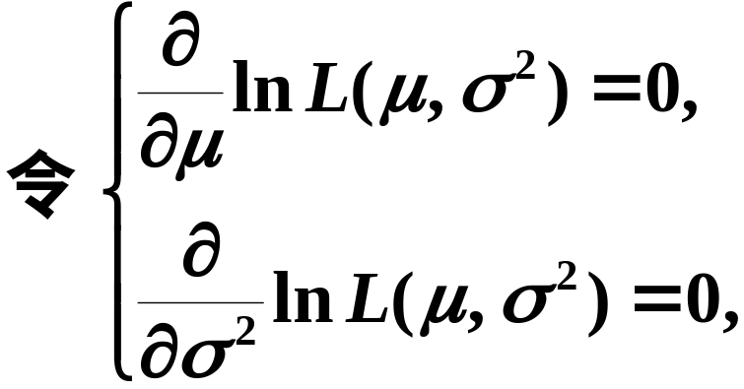

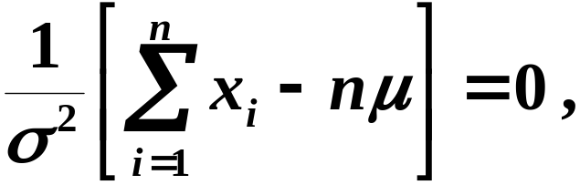

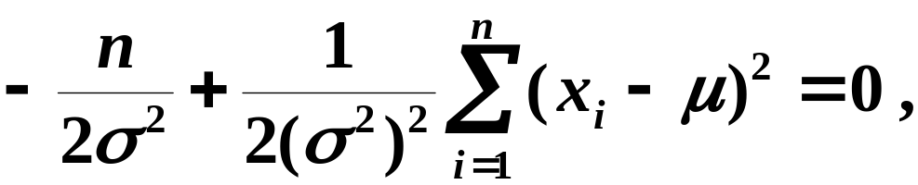

Slide 28
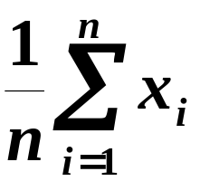
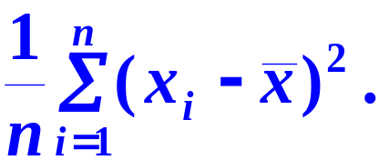
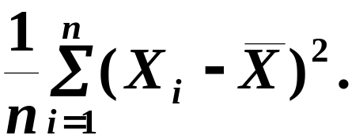
由前一式解得
代入后一式得
它们与相应的矩估计量相同.

Slide 29




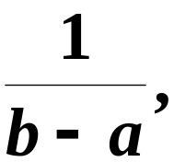





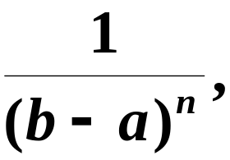



例6
解
似然函数为

Slide 30






记
由于
等价于
似然函数可写为

Slide 31
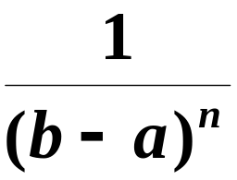












它们与相应的矩估计量不同.

Slide 32







补充
解

Slide 33



这一估计量与矩估计量是相同的.

Slide 34




最大似然估计的性质：最大似然估计的不变性
此性质可以推广到总体分布中含有多个未知
参数的情况.

Slide 35





证明
由于
故

Slide 36












在例5中,

Slide 37



三、小结
矩估计法
两种求点估计的方法:
最大似然估计法
在统计问题中往往先使用最大似然估计法,
在最大似然估计法使用不方便时,
再用矩估计法.

Slide 38
作业7
Page 173: 1, 4(1)、(2).

